Slide 1


الموقع والنمط
الفصل الثالث

Slide 2
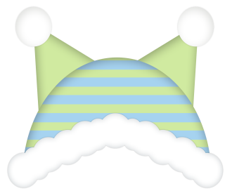
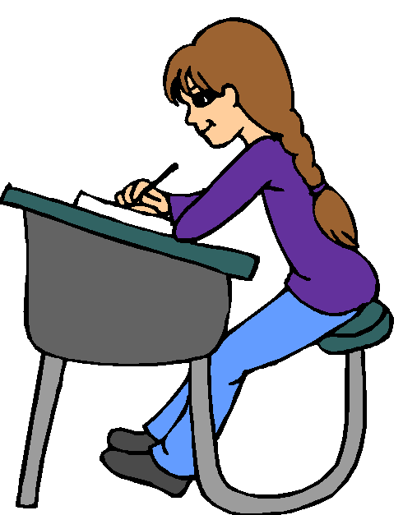

اَلْمَوْقِعُ والنَّمَطُ

Slide 3



اختبار منتصف الفصل الدروس 1-3

Slide 4

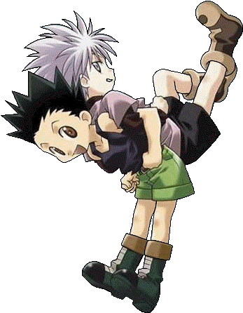

1
حوط البالون الذي يقع فوق الشجرة.

Slide 5
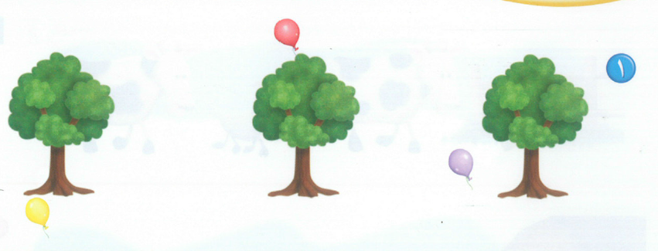
1

Slide 6
2
ضع خطاً تحت الطائر الواقع في الوسط.

Slide 7

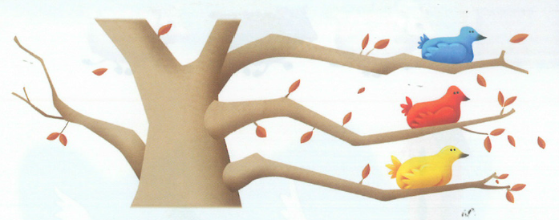
2

Slide 8
2
ضع علامة xعلى الطائر الواقع في الأعلى.

Slide 9
2
X

Slide 10
3
حوط السيارة الواقعة قبل الشاحنة الحمراء.

Slide 11

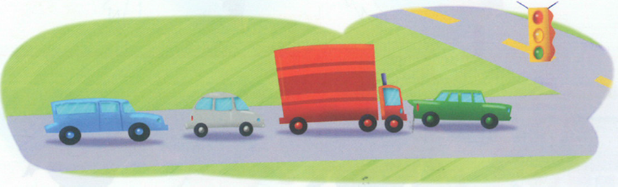
3

Slide 12
3
ضع علامة xعلى السيارة الواقعة بعد السيارة الرمادية.

Slide 13
3
X

Slide 14
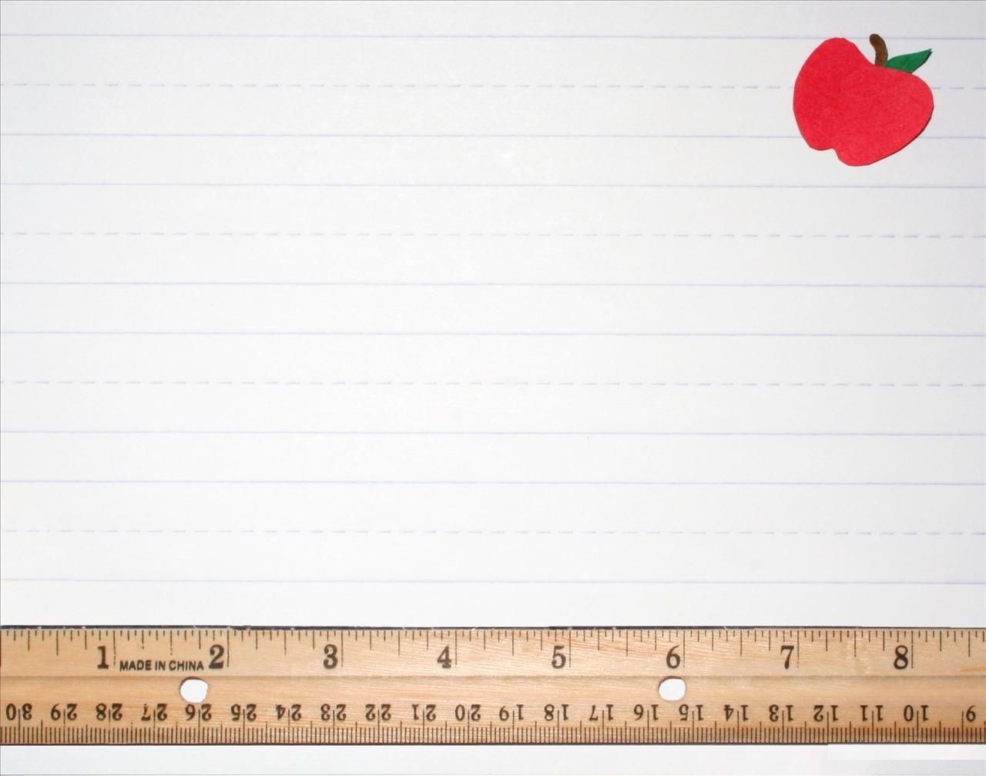


مراجعة تراكمية الفصول (1- 3)

Slide 15

1
عد مجموعة الدوائر، ثم ظلل العدد الذي يمثل عدد الدوائر.

Slide 16
1
5
4
3

Slide 17
2
عد عناصر المجموعة، ثم اكتب العدد.

Slide 18
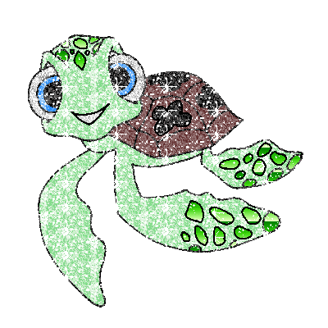

2
3
2
1
4
3
2
1

Slide 19
2
صل بخط بين الأشياء في المجموعتين.

Slide 20
2
3
2
1
4
3
2
1

Slide 21
2
حوط المجموعة التي تحوي عناصر أكثر.

Slide 22
2
3
2
1
4
3
2
1

Slide 23
3
صف الشكل الملون داخل الإطار

Slide 24
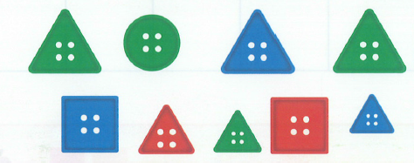

3
مثلث

Slide 25
3
حوط الشكل المماثل له.

Slide 26
3
مثلث

Slide 27
3
ضع علامة xعلى الشكل المختلف عنه.

Slide 28
3
مثلث

Slide 29
4
حوط الحصان الذي يقع قبل الحصان الرمادي.

Slide 30
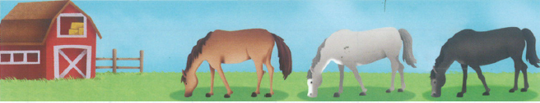
4

Slide 31
4
ضع علامةx على الحصان الواقع بعد الحصان الرمادي.

Slide 32
4

